Slide 1
Plan d’installation et de sécurité
Titre des opérations : T2K-II / Tests de l’électronique FE + DAQ en salle 1323-RC-01
Labo | personnes impliquées | dates de présence au LPNHE
LPNHE | Boris POPOV – Diego TERRONT– Jean-Marc PARRAUD | permanent
Descriptif et dates de présence du matériel, nature des tests, informations relatives à la sécurité (matières dangereuses, gaz, charges lourdes, haute tension…) :
Alimentation de puissance BT Wiener → Charge lourde (48 kg dans son emballage)
présente dans la salle de tests jusqu’à l’automne 2020
Besoins logistique demandés au LPNHE : besoin de manutention à l’automne 2020 pour transfert de l’alimentation (au Cern ?)

Slide 2
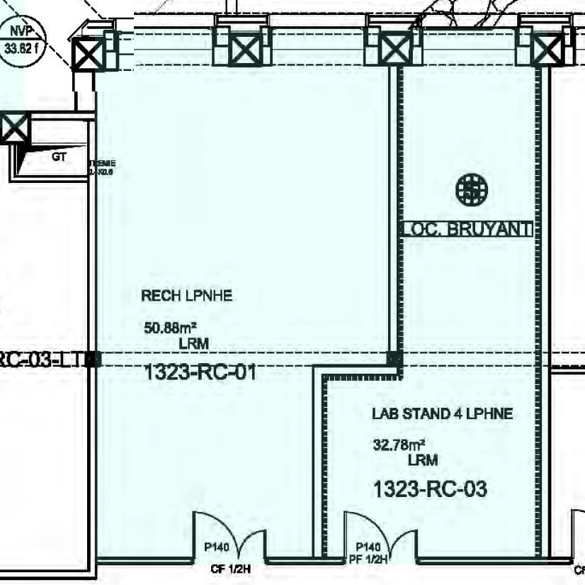
Plan d’installation et de sécurité
Nom du setup : T2K-II / Tests de l’électronique FE + DAQ en salle 1323-RC-01
Plan d’implantation du matériel, des postes de travail et des dispositifs de sécurité prévus (en rouge) :
Etablis de tests
Alim BT

Slide 3
Plan d’installation et de sécurité
Nom du setup : T2K-II / Tests de l’électronique FE + DAQ en salle 1323-RC-01
Analyse des risques pour sécurité des biens et des personnes
Risque identifié en amont | Criticité = probabilité x gravité | Solution de prévention mise en œuvre | Etat
RAS
1 à 5
Risque constaté après installation | Mesure | Action corrective à planifier | Etat
Ne pas remplir ce tableau

